Slide 1
الْحَلْقَةُ الْأُولَى، الفَصْلُ الدِراسِيُّ الأَوَّلُ، اللُّغَةُ الْعَرَبِيَّة، الصّفُّ الأوّلُ الابتدائيّ
وحْدَةُ (نَتَهَيَّأُ لِلمَدْرَسَةِ)
عُنْوانُ الدَّرْسِ:
(اليَوْمُ الثَّاني عَشَرْ)

Slide 2
1- اسْتِرجاعُ بَعْضِ ما تَمَّ دَراسَتُهُ في الأَيَّامِ الماضِيَّةِ.
2- التَّدَرْبُ عَلى حَلِّ التَّقْويمِ النِّهائي.
أَهْدافُ الْيَوْمِ الثَّاني عَشَرْ
(اليَوْمُ الثَّاني عَشَرْ)
اللُّغَةُ الْعَرَبِيَّة
Notes:
بماذا تذكرك هذه الصُّورة؟ مستشفى، مدرسة، حديقة.

Slide 3
مُراجَعَةٌ
مَرافِقُ مَدْرَسَــــــتي
(اليَوْمُ الثَّاني عَشَرْ)
اللُّغَةُ الْعَرَبِيَّة
Notes:
بماذا تذكرك هذه الصُّورة؟ مستشفى، مدرسة، حديقة.

Slide 4
أَشْياءُ فِي صَفّي
(اليَوْمُ الثَّاني عَشَرْ)
اللُّغَةُ الْعَرَبِيَّة
Notes:
بماذا تذكرك هذه الصُّورة؟ مستشفى، مدرسة، حديقة.

Slide 5
قَوانينُ صَفّي
(اليَوْمُ الثَّاني عَشَرْ)
اللُّغَةُ الْعَرَبِيَّة
Notes:
بماذا تذكرك هذه الصُّورة؟ مستشفى، مدرسة، حديقة.

Slide 6
أَعْمالٌ أَقومُ بِها في الْمَدْرَسَةِ
(اليَوْمُ الثَّاني عَشَرْ)
اللُّغَةُ الْعَرَبِيَّة
Notes:
بماذا تذكرك هذه الصُّورة؟ مستشفى، مدرسة، حديقة.

Slide 7
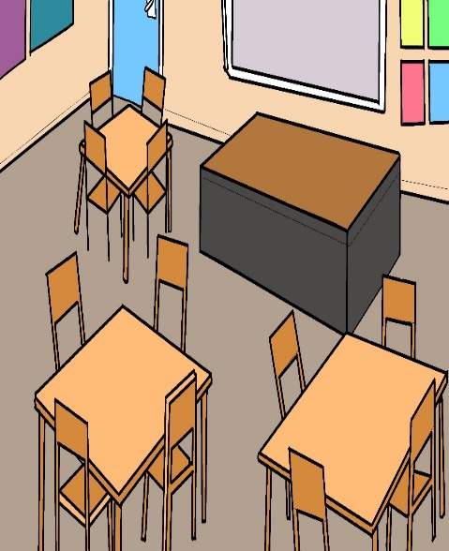
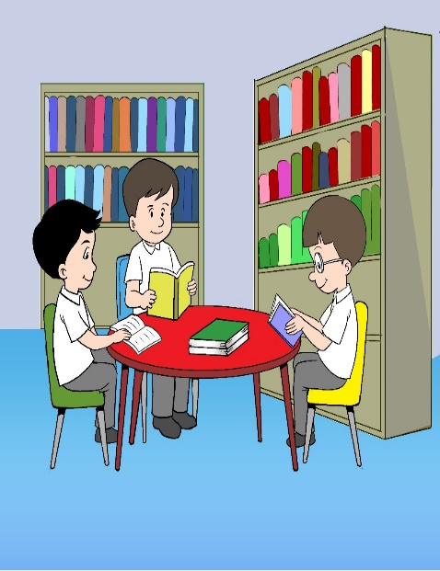
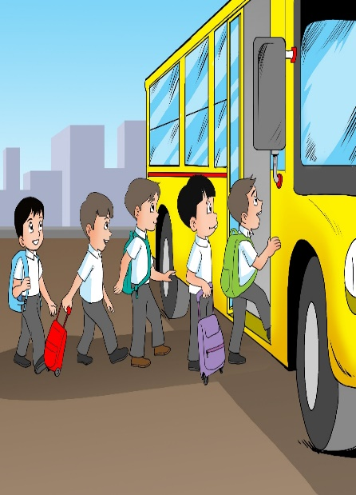
سَلامَةُ مَرافِقِ مَدْرَسَتي
(اليَوْمُ الثَّاني عَشَرْ)
اللُّغَةُ الْعَرَبِيَّة
Notes:
بماذا تذكرك هذه الصُّورة؟ مستشفى، مدرسة، حديقة.

Slide 8
أَدَواتُ النَّظافَةِ
(اليَوْمُ الثَّاني عَشَرْ)
اللُّغَةُ الْعَرَبِيَّة
Notes:
بماذا تذكرك هذه الصُّورة؟ مستشفى، مدرسة، حديقة.

Slide 9
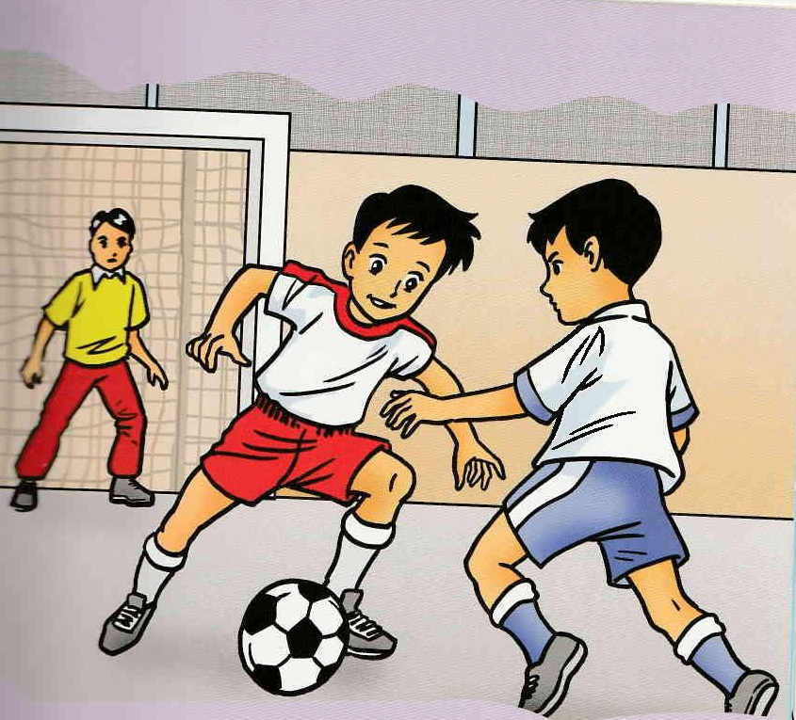
فِي الْمَدْرَسَةِ نَعْمَلُ الأَشْياءَ المُحَبَّبَةَ لَنا
(اليَوْمُ الثَّاني عَشَرْ)
اللُّغَةُ الْعَرَبِيَّة
Notes:
بماذا تذكرك هذه الصُّورة؟ مستشفى، مدرسة، حديقة.

Slide 10
وَسائِلُ الْمُواصَلاتِ
(اليَوْمُ الثَّاني عَشَرْ)
اللُّغَةُ الْعَرَبِيَّة
Notes:
بماذا تذكرك هذه الصُّورة؟ مستشفى، مدرسة، حديقة.

Slide 11
وَسائِلُ الِاتِّصالاتِ
(اليَوْمُ الثَّاني عَشَرْ)
اللُّغَةُ الْعَرَبِيَّة
Notes:
بماذا تذكرك هذه الصُّورة؟ مستشفى، مدرسة، حديقة.

Slide 12
الْمِهَنُ في وَطَني
(اليَوْمُ الثَّاني عَشَرْ)
اللُّغَةُ الْعَرَبِيَّة
Notes:
بماذا تذكرك هذه الصُّورة؟ مستشفى، مدرسة، حديقة.

Slide 13
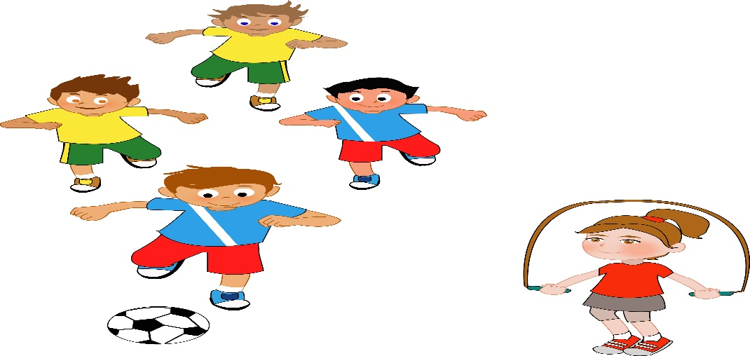
أَلْعابٌ في وَطَني
(اليَوْمُ الثَّاني عَشَرْ)
اللُّغَةُ الْعَرَبِيَّة
Notes:
بماذا تذكرك هذه الصُّورة؟ مستشفى، مدرسة، حديقة.

Slide 14
حَلُّ النَشَاطِ فِي دَقِيْقَتَيْن
نَشَاطٌ مَهَارِي
بِرَأَيِكَ ما هِيَ أَهَمِّيَّةُ الْمَدْرَسَةِ؟
الْمَدْرَسَةُ لَها أَهَمِّيَّةٌ كَبيرَةٌ؛ لأَنَّها تُعَلِمُنا كُلَّ ما هُوَ نافِعٌ وَجَميلٌ.
(اليَوْمُ الثَّاني عَشَرْ)
اللُّغَةُ الْعَرَبِيَّة
Notes:
بماذا تذكرك هذه الصُّورة؟ مستشفى، مدرسة، حديقة.

Slide 15
حَلُّ النَشَاطِ فِي دَقِيْقَتَيْن
نَشَاطٌ مَهَارِي
بِرَأَيِكَ ما هِيَ أَهَمِّيَّةُ المِهَنِ؟
المِهَنُ مُهِّمَةٌ جِدًّا؛ لأَنَّها تُعَلِمُنا المَعْنَى الْحَقِيقِيُّ لِلْصَبْرِ وَالْعَمَلِ.
(اليَوْمُ الثَّاني عَشَرْ)
اللُّغَةُ الْعَرَبِيَّة
Notes:
بماذا تذكرك هذه الصُّورة؟ مستشفى، مدرسة، حديقة.

Slide 16
حَلُّ النَشَاطِ فِي دَقِيْقَتَيْن
نَشَاطٌ مَهَارِي
التَّقْويمُ النِّهائِيُّ لِلوَحْدَةِ
س1: أُحَوِّطُ الصُّورَةَ المُناسِبَةَ:
عَلَمُ بِلادي:
مِنْ أَدَواتي المَدْرَسِيَّةِ:
(اليَوْمُ الثَّاني عَشَرْ)
اللُّغَةُ الْعَرَبِيَّة
Notes:
بماذا تذكرك هذه الصُّورة؟ مستشفى، مدرسة، حديقة.

Slide 17
حَلُّ النَشَاطِ فِي دَقِيْقَتَيْن
نَشَاطٌ مَهَارِي
س2: أُحَوِّطُ الصُّورَةَ المُنَاسِبَةَ:
مِنْ العامِلينَ في المَدْرَسَةِ:
الأَثْقَلُ:
(اليَوْمُ الثَّاني عَشَرْ)
اللُّغَةُ الْعَرَبِيَّة
Notes:
بماذا تذكرك هذه الصُّورة؟ مستشفى، مدرسة، حديقة.

Slide 18
حَلُّ النَشَاطِ فِي دَقِيْقَتَيْن
نَشَاطٌ مَهَارِي
س3: أَستَمِعُ، ثُمَّ أُحَوِّطُ الصُّورَةَ الْمُناسِبَةَ:
وَسِيَلةُ اتِّصالاتٍ:
قانونٌ مِنْ قَوانينِ الصَّفِّ:
(اليَوْمُ الثَّاني عَشَرْ)
اللُّغَةُ الْعَرَبِيَّة
Notes:
بماذا تذكرك هذه الصُّورة؟ مستشفى، مدرسة، حديقة.

Slide 19
حَلُّ النَشَاطِ فِي دَقِيْقَتَيْن
نَشَاطٌ مَهَارِي
س4: أُكْمِلُ النَّمَطَ بِالصُّورَةِ المُناسِبَةِ:
(اليَوْمُ الثَّاني عَشَرْ)
اللُّغَةُ الْعَرَبِيَّة
Notes:
بماذا تذكرك هذه الصُّورة؟ مستشفى، مدرسة، حديقة.

Slide 20
حَلُّ النَشَاطِ فِي دَقِيْقَتَيْن
نَشَاطٌ مَهَارِي
س5: أُحَوِّطُ المُتَشابِه في كُلِّ سَطْرٍ:
و | د | ر | د
شو | سي | سو | سو
مَدْرَسَةٌ | مُعَلِّمَةٌ | مَلْعَبٌ | مَدْرَسَةٌ
عَلَمُ وَطَني | أُحِّبُّ وَطَني | أُحِبُّ أُمّي | أُحِبُّ وَطَني
(اليَوْمُ الثَّاني عَشَرْ)
اللُّغَةُ الْعَرَبِيَّة
Notes:
بماذا تذكرك هذه الصُّورة؟ مستشفى، مدرسة، حديقة.

Slide 21
انْتَهى الدَّرْسُ
إلى اللِقاءِ
(اليَوْمُ الثَّاني عَشَرْ)
اللُّغَةُ الْعَرَبِيَّة

